Slide 1
Благоверный князь Александр Невский (1221 – 1263)
© С.В. Перевезенцев, Т.В. Перевезенцева, 2024 г.

Slide 2
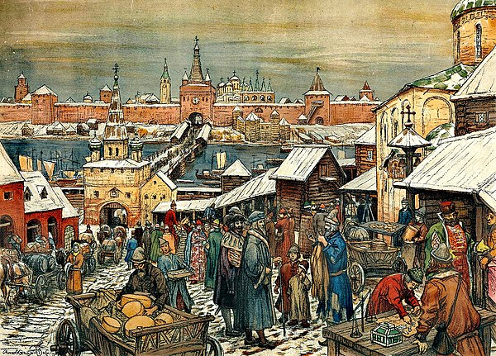

Slide 3
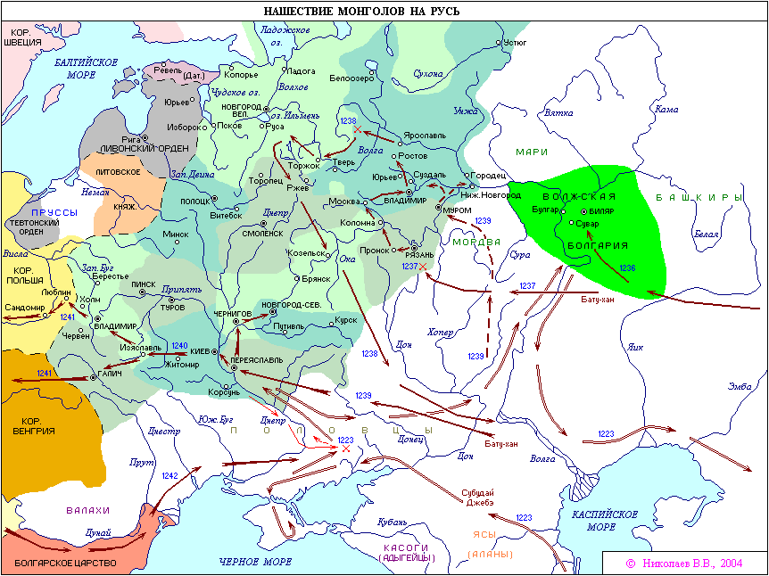

Slide 4
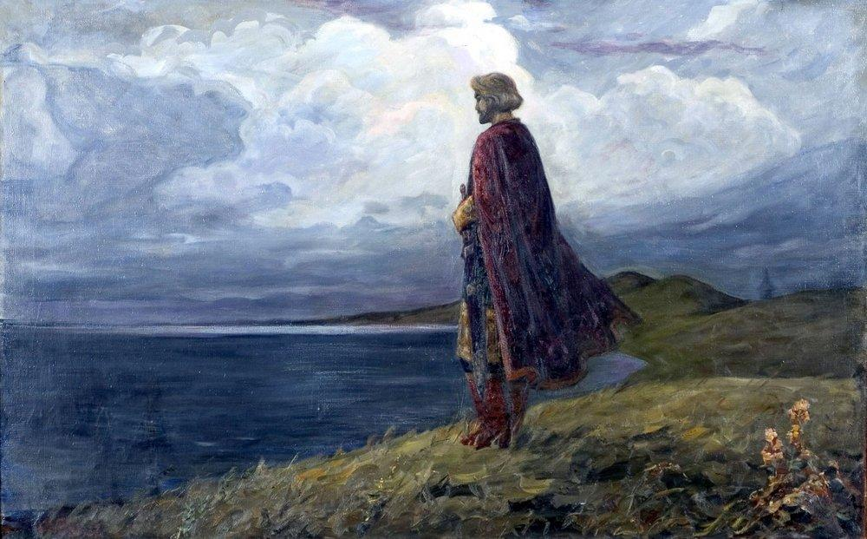

Slide 5
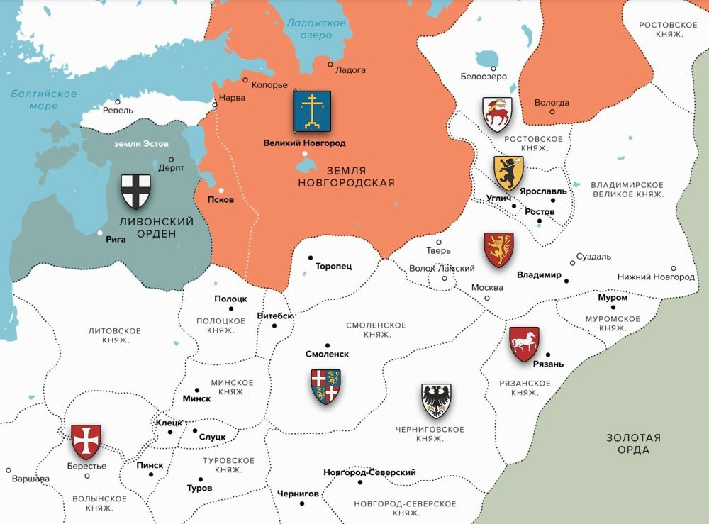

Slide 6
Вызовы
НОВГОРОД ВЕЛИКИЙ
ЗАПАД
ВОСТОК
Ливонский орден
Шведское государство
Золотая Орда

Slide 7
Какие тактические решения мог предпринять князь Александр Ярославич для обеспечения безопасности своих земель?
А) Рассмотрите все возможные варианты, выделяя плюсы и минусы каждого варианта.
Б) Выберите из возможных вариантов один. Аргументируйте свой выбор.

Slide 8
Какие тактические решения предпринял князь Александр Ярославич для обеспечения политической и духовной безопасности русских земель?

Slide 9
Задание
Прочитайте текст (отрывок из источника)
Подготовьте выступление по заданной теме, используя текст, карты и картины.
Продумайте ответ на вопрос:
Какие качества князя Александра Невского проявились в этом событии?
ВРЕМЯ ПОДГОТОВКИ – 7-8 минут.

Slide 10
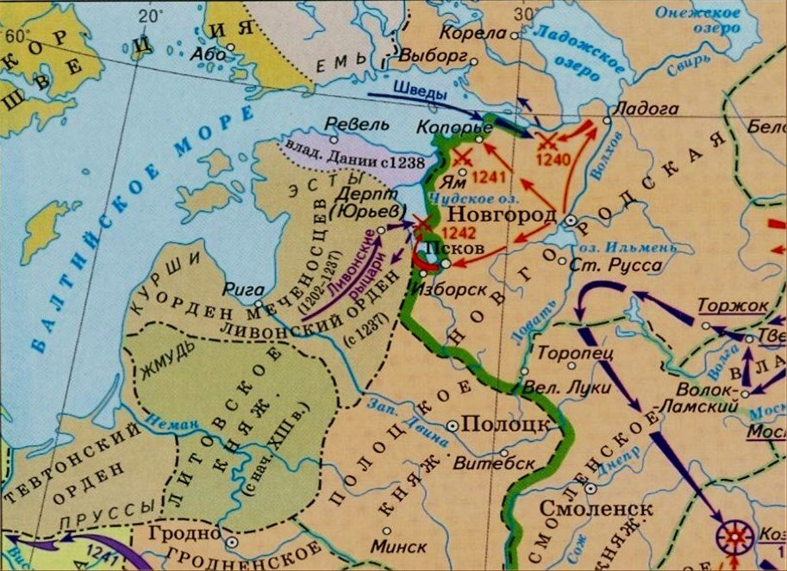

Slide 11
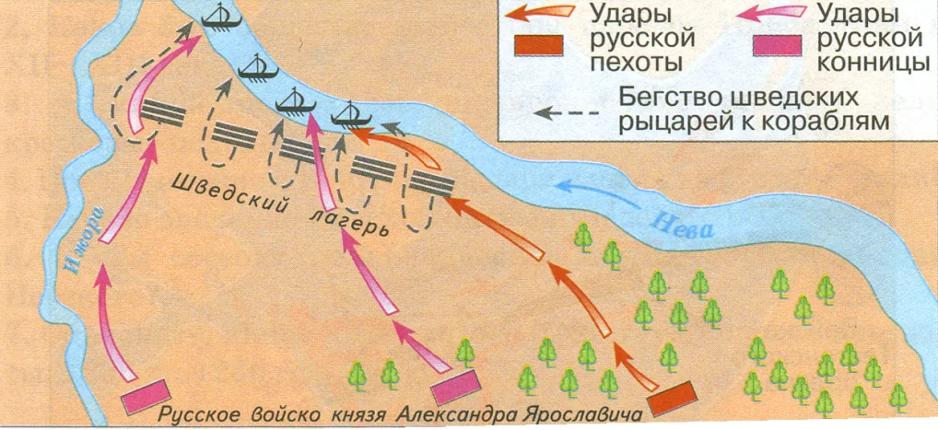

Slide 12
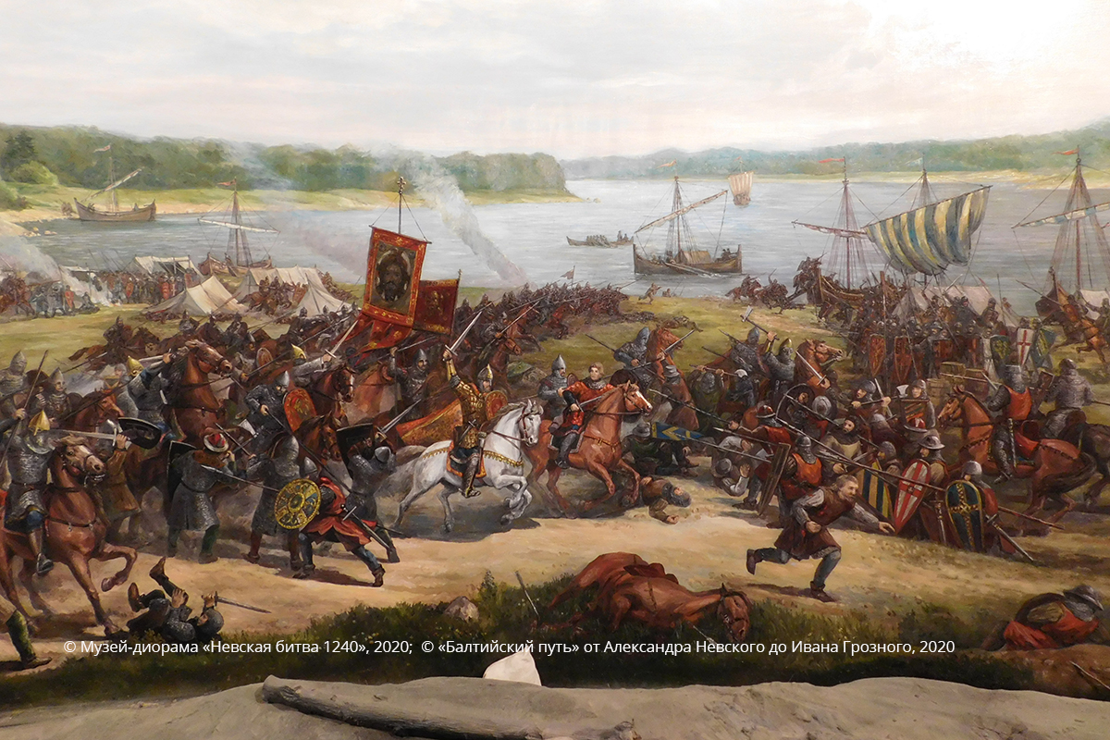

Slide 13
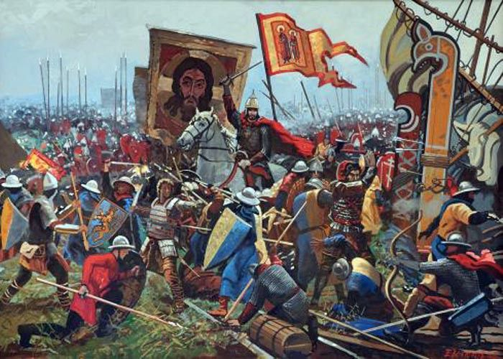

Slide 14
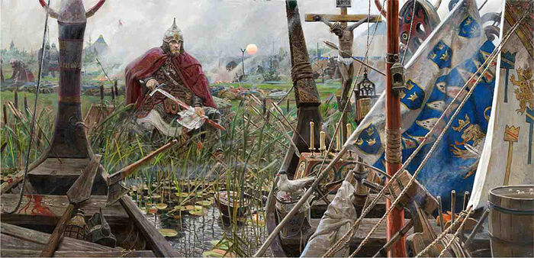

Slide 15
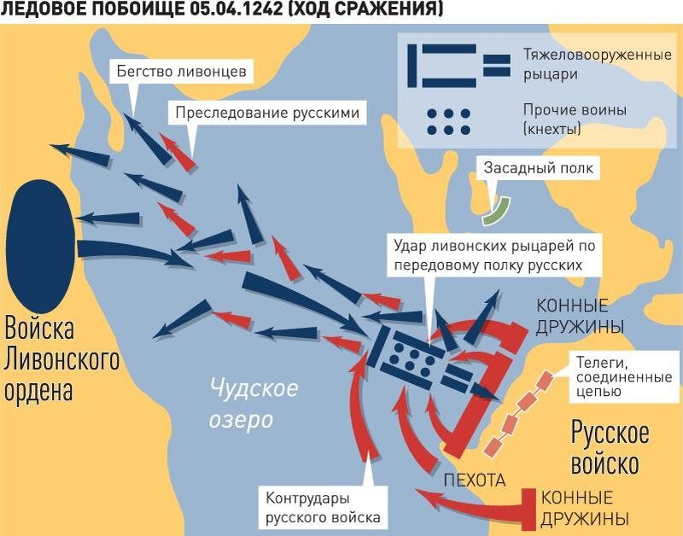

Slide 16
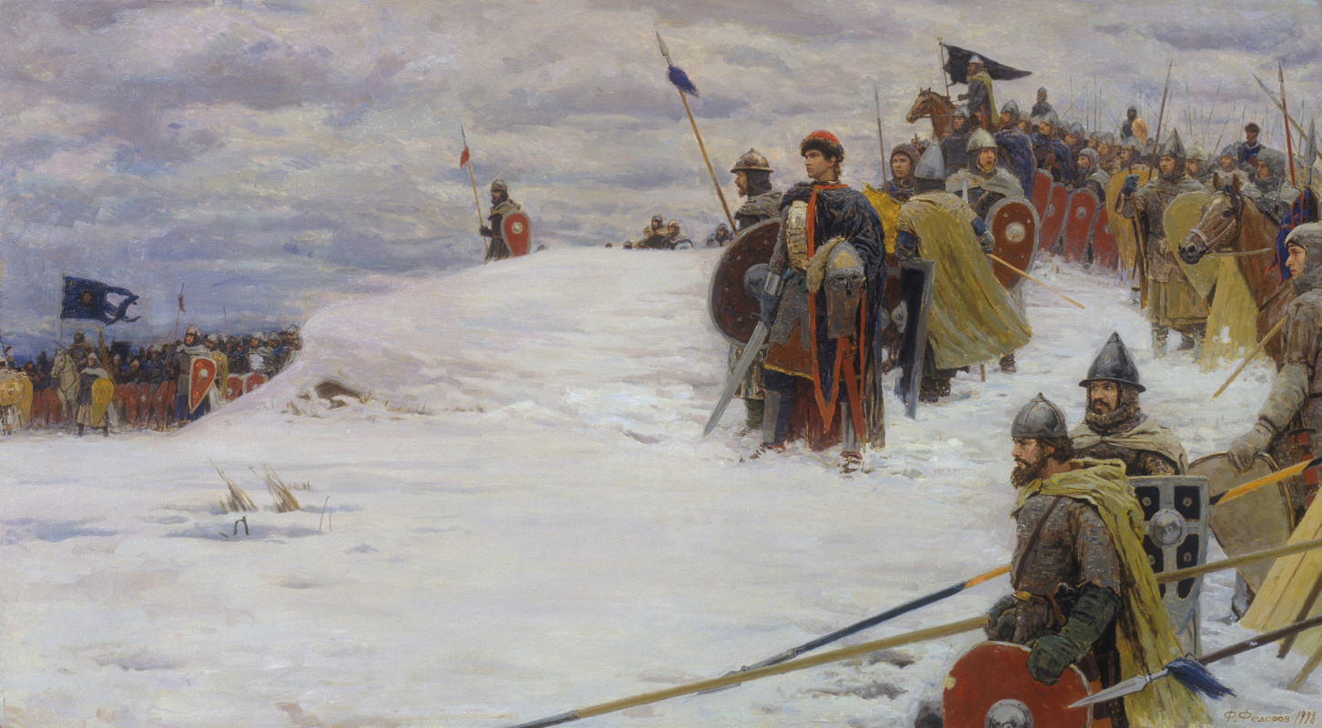

Slide 17
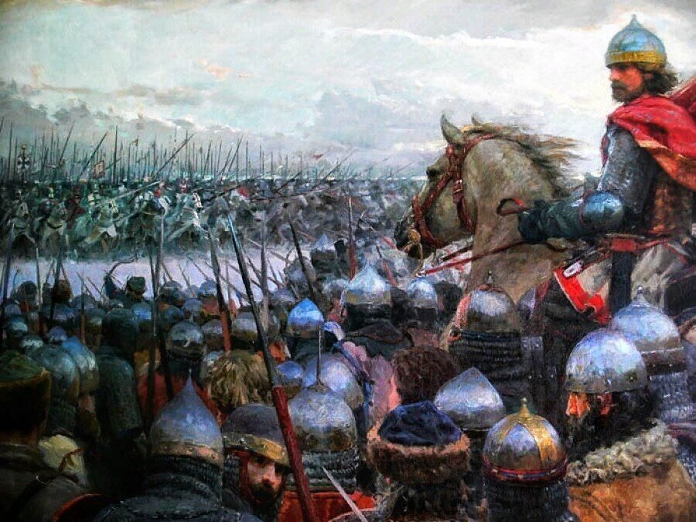

Slide 18
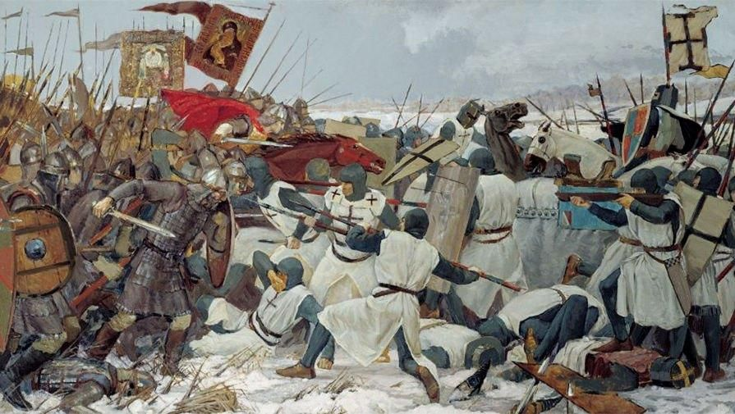

Slide 19
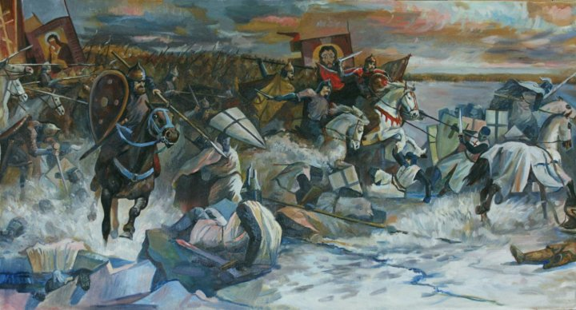

Slide 20
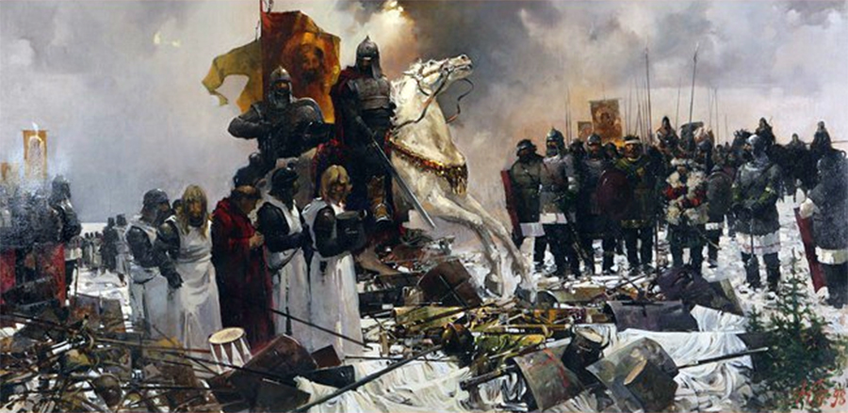

Slide 21
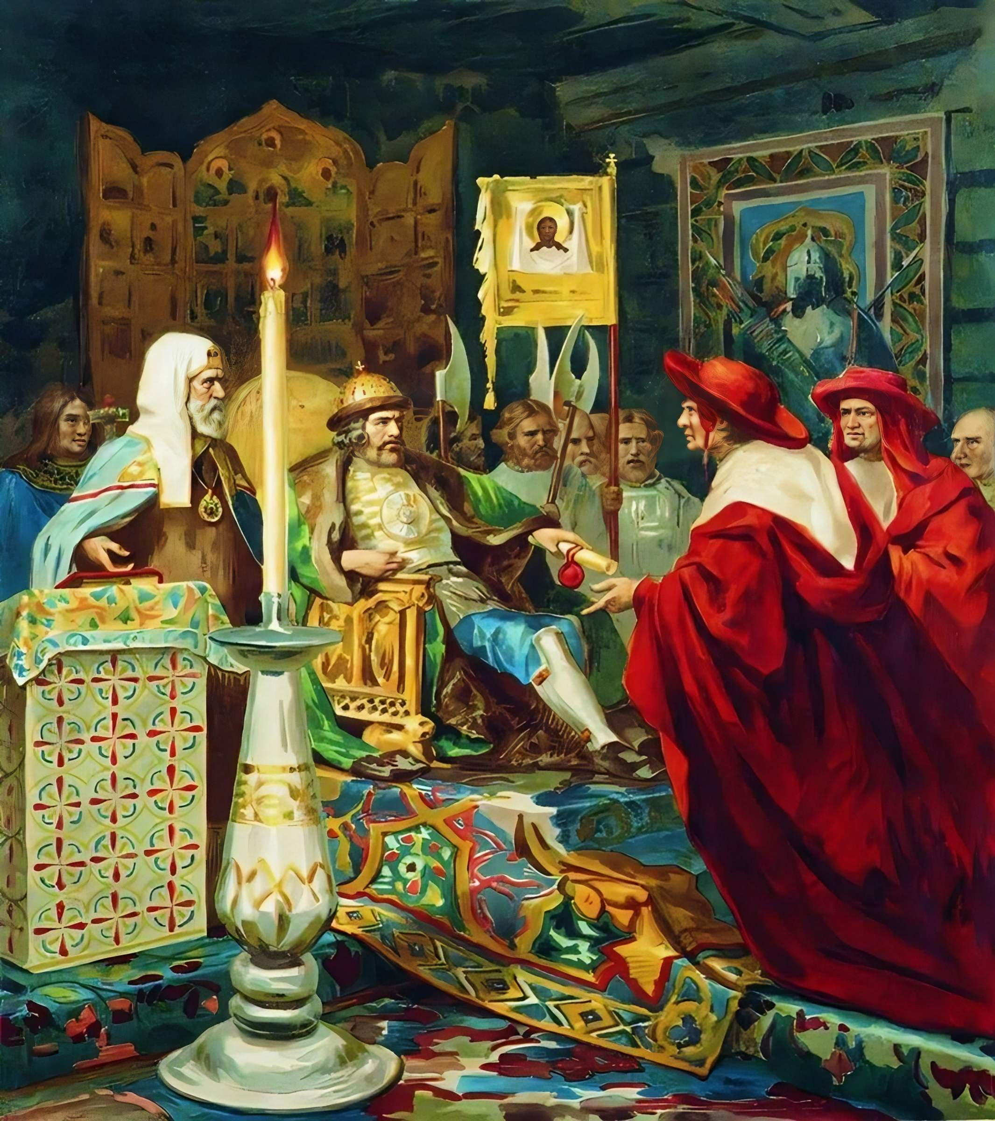

Slide 22
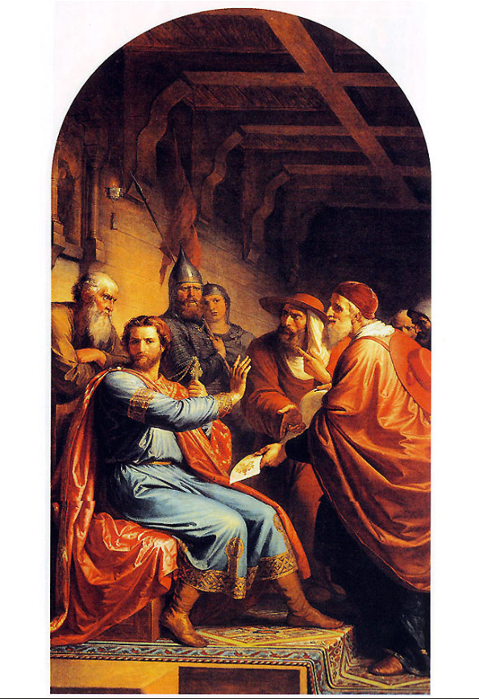

Slide 23
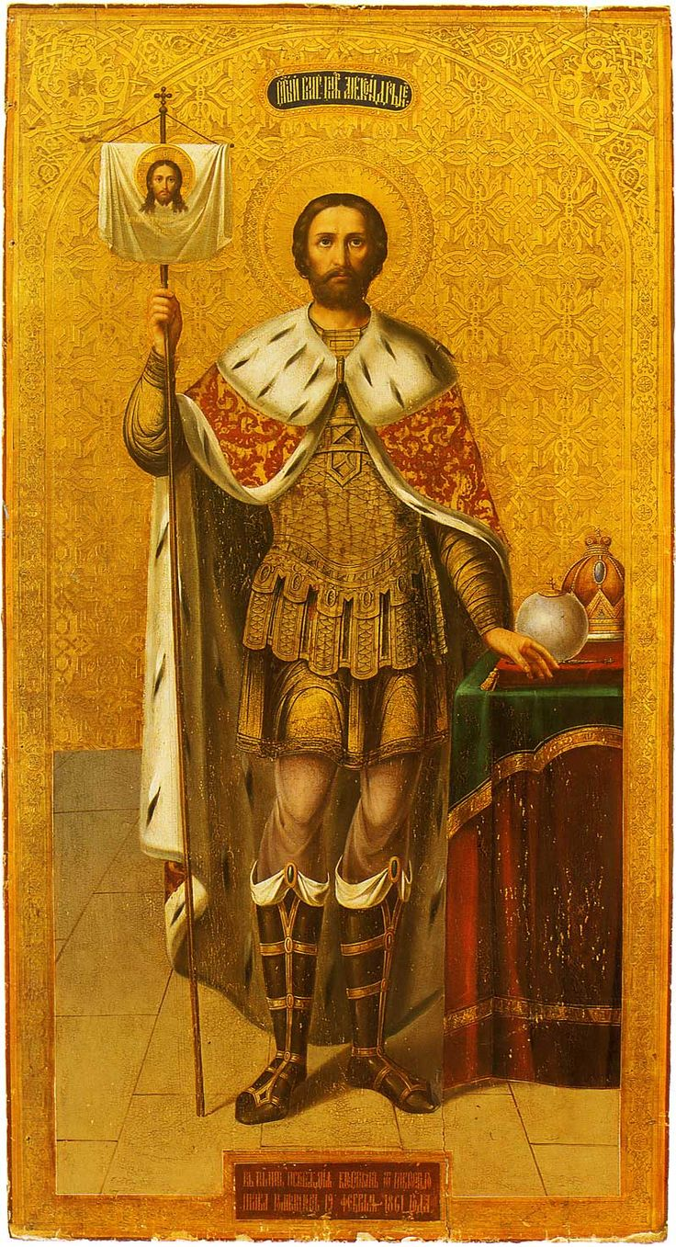
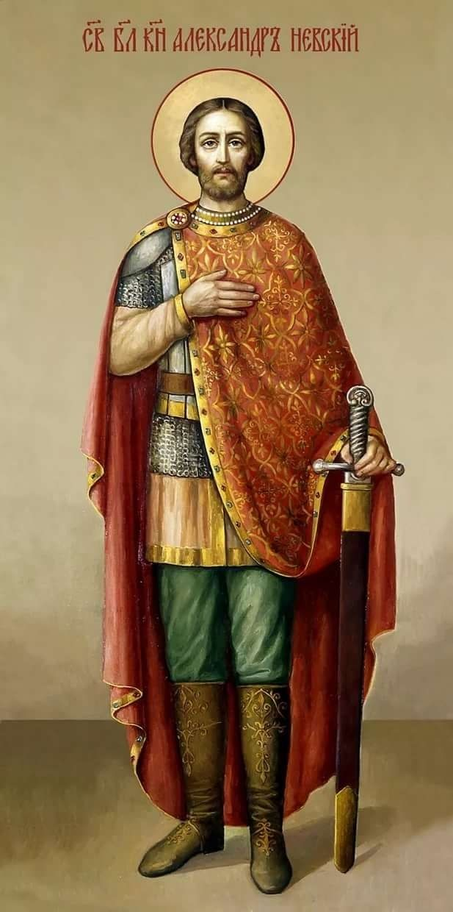

Slide 24
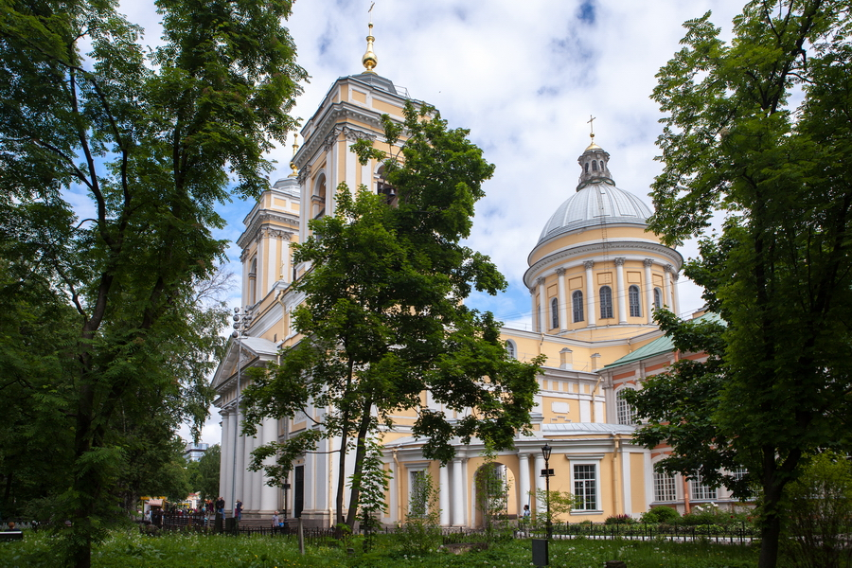
Свято-Троицкая Александро-Невская Лавра

Slide 25
